Slide 1
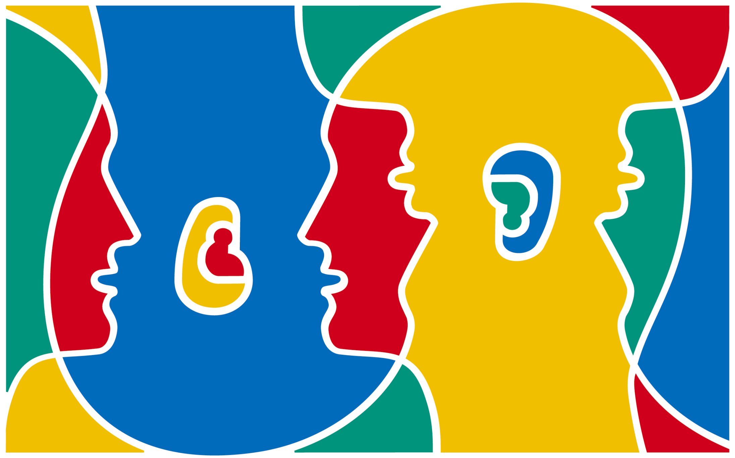
Európsky deň jazykov – 26. september

Slide 2
Odkedy oslavujeme Európsky deň jazykov?
Rok 2001 = Európsky rok jazykov
Organizátori: Rada Európy a Európska únia
Počet zúčastnených krajín: 45
Účel projektu:
oslava jazykovej rozmanitosti v Európe
podpora jazykového vzdelávania
Úspech projektu Európsky rok jazykov prispel k tomu, že Rada Európy sa rozhodla vyhlásiť 26. september za Európsky deň jazykov

Slide 3
Všeobecné ciele Európskeho dňa jazykov
Upozorniť verejnosť na dôležitosť štúdia jazykov
Prispieť k rozvoju mnohojazyčnosti a interkultúrneho porozumenia
Podpora celoživotného jazykového vzdelávania v školách i mimo škôl:
na študijné účely
Pre odborné potreby
Za účelom mobility
Pre zábavu a vzájomnú výmenu poznatkov a skúseností

Slide 4
Komu je Európsky deň jazykov určený?
Rada Európy dúfa, že o oslavy EDJ prejavia záujem:
Tvorcovia politiky (prijímanie opatrení a diskusie o otázkach jazykovej politiky)
Široká verejnosť (zvyšovanie povedomia o globálnych cieľoch EDJ, vrátane významu celoživotného vzdelávania)
Dobrovoľníci (špecifické akcie organizované mimovládnymi organizáciami)

Slide 5
Niekoľko faktov o jazykoch
Viete, že ... ?
Na svete existuje 6000 až 7000 jazykov – hovorí nimi 7 miliárd ľudí v 189 štátoch
V Európe sa používa okolo 225 pôvodných jazykov – približne 3 % z celkového počtu svetových jazykov
Najväčší počet jazykov sa používa v Ázii a Afrike
Mnohé z jazykov majú viac než 50 000 slov, v bežnej konverzácii používajú stále iba niekoľko stoviek rovnakých slov

Slide 6
Niekoľko faktov o jazykoch
Väčšina európskych jazykov patrí do 3 širokých skupín: germánske, románske, slovanské jazyky
Slovanské jazyky: slovenčina, slovinčina, ruština, ukrajinčina, bieloruština, poľština, srbčina, chorvátčina, bulharčina a ďalšie
Germánske jazyky: nemčina, holandčina, angličtina, nórčina, švédčina, jidiš ....
Románske jazyky: taliančina, francúzština, španielčina, portugalčina, rumunčina a iné

Slide 7
Niekoľko faktov o jazykoch
Väčšina európskych jazykov používa latinské písmo
Niektoré slovanské jazyky používajú azbuku
Gréčtina, arménčina, gruzínčina a jidiš majú svoje vlastné písma
Medzi najrozšírenejšie neeurópske jazyky používané na území Európy patria: arabčina, čínština a hindčina, ktoré majú svoje vlastné písmo

Slide 8
Niekoľko faktov o jazykoch
Najväčší počet jazykov sa používa na území Ruska (148 miliónov obyvateľov): v závislosti od kritérií je to 130 až 200 jazykov
V Londýne sa hovorí približne 300 jazykmi (arabčina, turečtina, kurdština, hindčina, pandžábština atď)

Slide 9
Jazykový kvíz
Dozvedeli ste sa veľa – vyskúšajte náš jazykový kvíz dostupný na:
https://edl.ecml.at/LanguageFun/LanguageQuiz/tabid/1873/language/sk-SK/Default.aspx
Language quiz

